Slide 1
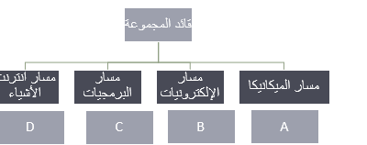
الهيكل التنظيمي
خط الإنتاج
توزيع المهام
الطباعة
اختيار نوع الطباعة
تصميم اليد
تحديد نوع التشكيل للمنتج
الالية
أسلوب التشكيل
الية تجميع المنتج
يدوي
الي
البرنامج النهائي للمنتج
طريقة إضافة البرنامج
تحديد البرنامج
تحديد الية التغليف والتعبئة
الية فحص المنتج
يدوي
الي
برمجة القطع الإلكترونية
تثبيت القطع الإلكترونية
تحديد القطع الالكترونية
المرحلة النهائية
التركيب والتجميع
خطة المشروع
الخط الزمني
1- اختيار فكرة المشروع
2- دراسة تفاصيل الفكرة بشكل كامل
3- تقسيم الفرق وتوزيع المهام بين الفريق
4- دراسة أوقات المهام بين الفريق والجمع بينها
5- تنفيذ المهام لاستكمال المشروع
تحديد العناصر | مسار الالكترونيات | يومين
برمجة العناصر
تحديد نوع الطباعة | فريق التصميم | أربعة أيام
طباعة PLA
القطع المطبوعة | فريق التجميع | سبعة أيام
العناصر الالكترونية
مراحل المشروع
الانتهاء
التدقيق والمتابعة
التنفيذ
التخطيط
البدء

Slide 2
